Slide 1
„Biznes to relacje”
6 kwietnia 2017 r.

Slide 2
System transferu technologii w Politechnice Gdańskiej
Excento
Sp. z o.o.
Politechnika Gdańska
Wydziały/Jednostki
Centrum Transferu Wiedzy i Technologii
Zakładanie firm odpryskowych
Badania zlecone
Konsorcja naukowo-przemysłowe
Udostępnianie praw do wyników B+R
Komercjalizacja pośrednia*
Komercjalizacja bezpośrednia*
*Ustawa „prawo o szkolnictwie wyższym”
Notes:
Wracając do formalnych kwestii, ekosystem innowacji w PG wygląda następująco. CTWT jest odpowiedzialne za licencje i konsorcja, Excento za spin off i BZ. Jednocześnie wydziały z upoważnienia rektora prowadzą projekty z biznesem i realizują zlecenia.

Slide 3


WSPÓLNY CEL, RÓŻNE NARZĘDZIA
Dwie różne struktury …
  … ale jeden, wspólny cel
  … ale jeden zgrany zespół
  … dające więcej możliwości formalnych
  … dające większą elastyczność w działaniu

Slide 4




BADANIA ZLECONE
Twórcy Podwykonawcy Uczelnia (%)
Swobodny dobór wykonawców
Brak PZP, rynkowe zasady
Uproszczone procedury

Slide 5




INKUBATOR INNOWACYJNOŚCI+
Konsorcjum PG + EXCENTO + UG + GUMed
Wartość projektu 3,75 mln zł (2 mln PG+EXCENTO)
Czas trwania projektu: 01.2017 – 01.2019
ZADANIA
< 100 tys zł na prace przedwdrożeniowych dla wyników B+R Uczelni - wykonanie prototypów, zakup materiałów, proces certyfikacji, testy, dostęp do specjalistycznej aparatury badawczej
Ochrona krajowa i międzynarodowa - finansowanie analiz zdolności patentowej, zgłoszeń patentowych
Usługi Brokerów Innowacji
Badanie potrzeb rynku pod kątem ukierunkowania badań naukowych, generowania badań zleconych i nawiązywania konsorcjów naukowo-przemysłowych
Promocji wynalazków na targach branżowych i w mediach

Slide 6

e-Pionier – wykorzystanie potencjału uczelni wyższych na rzecz podniesienia innowacyjności rozwiązań ICT w sektorze publicznym
Partnerstwo Excento, SCUEP, Alfabeat – Wartość projektu 14 mln zł
Czas trwania projektu: 01.2017 – 12.2019
Cele projektu:
<500 tys. zł na realizację projektów interdyscyplinarnych, które:
  Rozwiązują niebanalny problem zgłoszony przez administrację publiczną – zakończony prototypem (MVP)
  Angażują programistów
  Zmierzają do komercjalizacji rozwiązania
Finansowanie prac zespołów (wynagrodzenia, zakup materiałów i usług badawczych, wykonanie i testowanie MVP)
Stworzenie „Design Factory” – wspólnej przestrzeni twórczej
Mentoring merytoryczny i biznesowy – akceleracja rozwiązań
Pozyskiwanie podmiotów zainteresowanych wdrożeniem wyników projektów

Slide 7
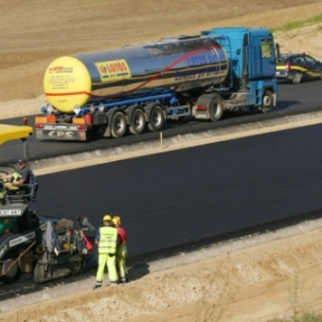
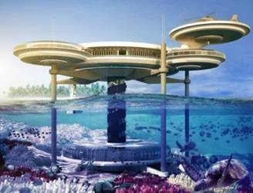

Współpraca PG w liczbach
300+ zarejestrowanych projektów wynalazczych i know-how.
6 spin-off (od 2013 r.), 2 inkubowane projekty utworzenia firm spin-off.
~10 licencji na korzystanie z wyników B+R rocznie.
~60 realizowanych projektów rozwojowych, w tym 25 wspólnie z przemysłem.
~250 umów i zleceń (ok. 19 mln zł ) z przedsiębiorcami na wykonanie usług badawczych rocznie.
~50 zgłoszeń patentowych rocznie, 30-50 przyznanych patentów rocznie.
100+ nowych projektów badawczych rocznie.
Notes:
Podsumowując współpracę PG z otoczeniem, obecnie notujemy spadek udzielanych licencji. Może to być wynikiem niskiego potencjału wdrożeniowego naszych wynalazków oraz nowych potrzeb przedsiębiorców, którzy są zainteresowani zakupem do technologii i rozwijaniem jej pod swoją marką – chcą mieć coś własnego. Sprzyjają temu nowe zasady przydzielania środków z funduszy europejskich.
Przedsiębiorstwa zlecają wykonanie prac badawczych i rozwojowych uczelniom.
W przyszłości taka strategia może doprowadzić do spadku liczby wynalazków które możemy licencjonować.

Slide 8





SPÓŁKI SPIN OFF
ChillID sp. z o.o. (IX 2013 r.)
NovaPUR sp. z o.o. (IX 2013 r.)
ARGEVIDE sp. z o.o. (III 2014 r.)
  PeGie sp. z o.o. (VI 2014 r.)
  AsisTech sp. z o.o. (III 2015 r.)
  DETOXED HOME sp. z o.o. (XI 2016 r.)

Slide 9
PUNKT OBSŁUGI BIZNESU
tel.: +48 58 348 62 62
e-mail: biznes@pg.gda.pl
www.ctwt.pg.edu.pl/wspolpraca
ZAPRASZAMY DO WSPÓŁRPACY

